Slide 1
Les protocoles du Web
Professeur:
Tanja Dinić
Étudiant:
Jelena Dragićević
TS130104

Slide 2
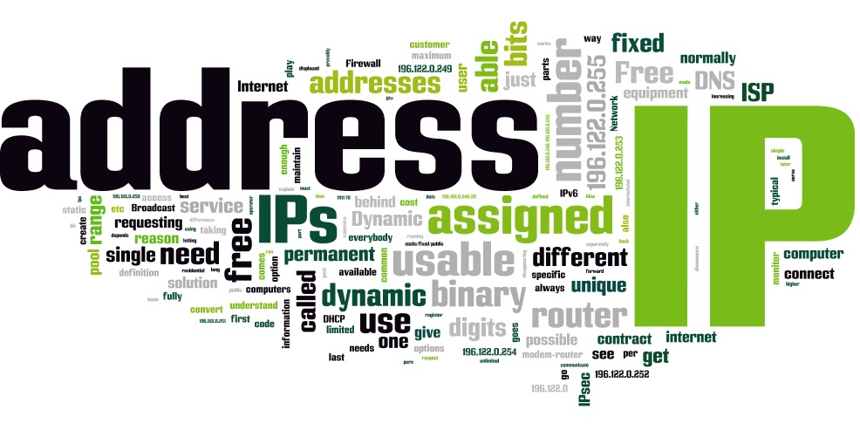
Le protocol
Le protocol est ensemble de règles définissant le mode de communication entre deux ordinateurs.

Slide 3
Les protocoles utilisés par le Web

Slide 4
Présentation des protocoles
Principe de base de IP
Les entités sont identifiées par une adresse IP unique sur le réseau.

Slide 5
Présentation des protocoles
Principe de base de TCP
- TCP fonctionne en mode connecté sur le protocole IP, et utilise
un en-tête de 20 octets.
- TCP assure une connexion fiable et sans perte entre deux hôtes.

Slide 6
Présentation des protocoles
Principe de base de HTTP
HTTP utilisé au dessus
de TCP, permet à
un client Web
de communiquer
avec un serveur Web.

Slide 7
Présentation transversale des traffics Web
Initiation de la connexion
-Le client doit lancer une connexion
-La connexion se compose en trois étapes
-Trois paquets IP d'environ soixante octets sont transmis.

Slide 8
Présentation transversale des traffics Web
Échange de données utilisant HTTP
Le client initie un échange par l’envoi d’une requête contenant l’adresse de la page qu’il souhaite se voir acheminer, et dont la taille, souvent de plus de 500 octets, varie en fonction du client Web utilisé.

Slide 9
Présentation transversale des traffics Web
Fermeture de la connexion
-La connexion peut être fermée par un client ou un serveur
-L'initiateur envoie un paquet contenant le drapeau fin
-L'autre hôte peut continuer à transférer des données
-La connexion est fermée lorsque tous les hôtes envoient des paquets avec des drapeaux fins

Slide 10
Merci!

